Slide 1
Пифагор

Slide 2
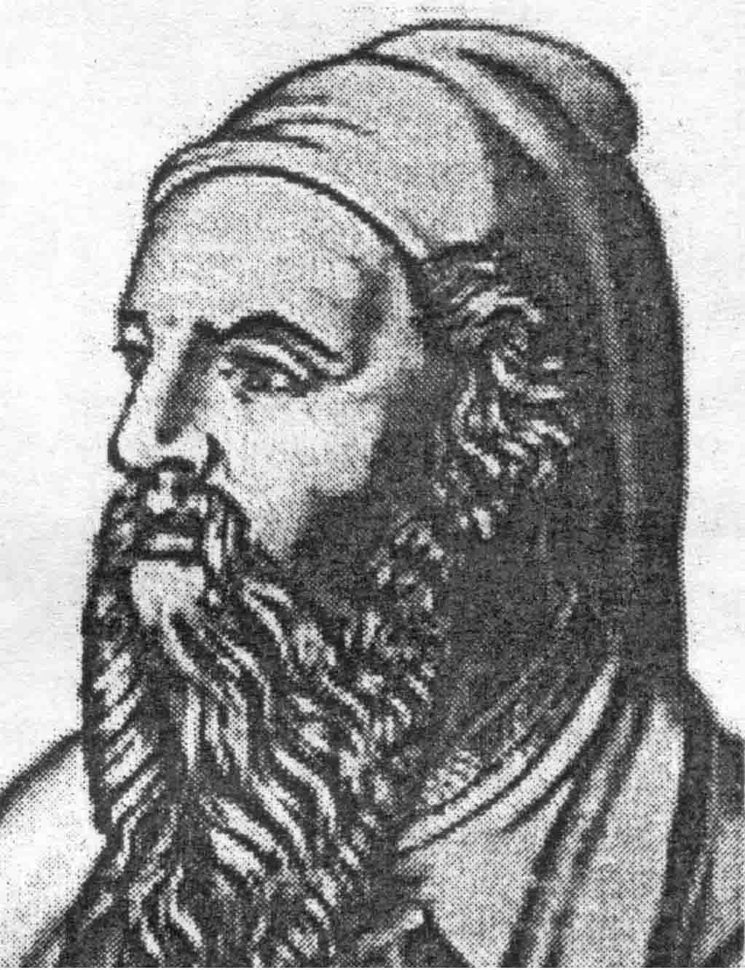

Slide 3
С его именем связано многое в математике и в первую очередь, конечно, теорема, носящая его имя. Это теорема Пифагора. В настоящее время все согласны с тем, что эта теорема не была открыта Пифагором. Она была известна еще до него. Ее знали в Китае, Вавилонии, Египте. Вернее, не ее, а частные случаи. Однако одни полагают, что Пифагор первым дал ее полноценное доказательство, другие же отказывают ему и в этой заслуге. Зато не найти, пожалуй, никакой другой теоремы, заслужившей столько всевозможных сравнений. Во Франции и некоторых областях Германии в средневековье теорему Пифагора почему-то называли "мостом ослов". У математиков арабского Востока эта теорема получила название "теоремы невесты". Дело в том, что в некоторых списках "Начал" Евклида эта теорема называлась "теоремой нимфы" за сходство чертежа с пчелкой, бабочкой, что по-гречески называлось нимфой. Но словом этим греки называли еще некоторых богинь, а также вообще молодых женщин и невест. При переводе с греческого арабский переводчик, не обратив внимания на чертеж, перевел слово "нимфа" как "невеста", а не "бабочка". Так появилось ласковое название знаменитой теоремы-"теорема невесты".

Slide 4
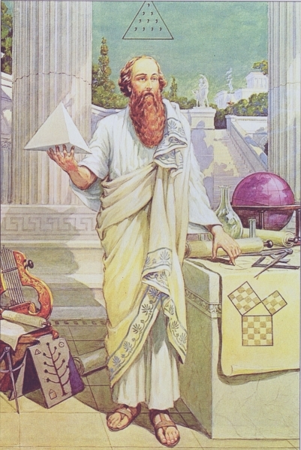

Slide 5
Рассказывают-это, конечно, лишь легенда,-что, когда Пифагор доказал свою знаменитую теорему, он отблагодарил богов, принеся им в жертву сто быков. Этот рассказ о жертвоприношении, сообщаемый Диогеном и Плутархом, скорее всего, вымышлен, ибо, как известно, Пифагор был вегетарианцем и непримиримым противником убоя и пролития крови животных. Для нас Пифагор - математик. В древности было иначе. Геродот называет его "выдающимся софистом", то есть учителем мудрости; он же указывает, что последователи Пифагора не погребали своих мертвецов в шерстяных одеждах. Это больше похоже на религию, чем на математику. Для своих современников Пифагор прежде всего был религиозным пророком, воплощением, высшей божественной мудрости. Однако Гераклид не усмотрел в нем ничего, кроме "многознания без разума". О Пифагоре ходило много сказок, вроде тех, что у него было золотое бедро, что люди видели его в одно и то же время в разных местах. В литературе пифагорейцы чаще всего изображались суеверными и весьма разборчивыми вегетарианцами, но совсем не математиками. Так кем же был Пифагор на самом деле: математиком, философом, пророком, святым или шарлатаном? О его подлинной жизни, к сожалению, известно немного. Родился он около 580 г. до н. э. на острове Самосе, расположенном у самых берегов Малой Азии. От путешественников и капитанов кораблей он узнавал о близких и далеких чудесных странах Египта и Вавилонии, мудрость жрецов который изумляла молодого Пифагора и манила.

Slide 6
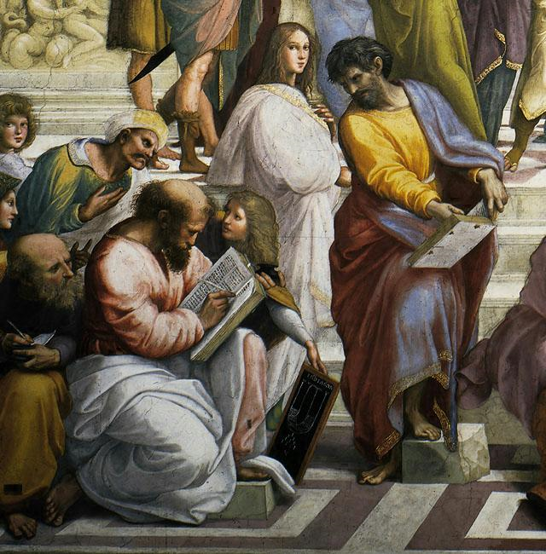

Slide 7
Совсем юным покинул Пифагор родину. Сначала приплыл к берегам Египта, прошел его вдоль и поперек. Внимательно присматривался к окружающим, прислушивался к жрецам. В Египте, рассказывают, Пифагор попал в плен к Камбизу, персидскому завоевателю, и его увели в Вавилон. Пифагор знал, что это величайший город мира. Но грандиозная панорама города, раскинувшего свои дворцы и высокие оборонительные стены по обеим берегам Ефрата, привела Пифагора в восторг и изумление. Вавилон не шел в сравнение ни с одним греческим городом. Города Греции состояли из набольших домишек. Только в Акрополе наводились высокие и красивые здания-храмы богов, сокровищницы и театры. Другое деле-Вавилон: широкие, прямые улицы, идущие перпендикулярно друг другу, трех- четырехэтажные дома из светло-желтого кирпича, расположенные вдоль этих улиц. Пифагор быстро осваивается со сложными вавилонскими традициями. Он жадно впитывает речи халдейсиих жрецов. Сам составляет таблицы расположения звезд и небесных явлений. Узнает о правилах решения некоторых уравнений, квадратных и даже кубических. Здесь, наверно, он узнает, что сумма квадратов длин катетов прямоугольного треугольника равна квадрату длины гипотенузы. У халдейских магов изучает теорию чисел. И, может быть, отсюда пошла та числовая мистика приписывания числам божественной силы, которая Пифагором была преподнесена как философия.

Slide 8
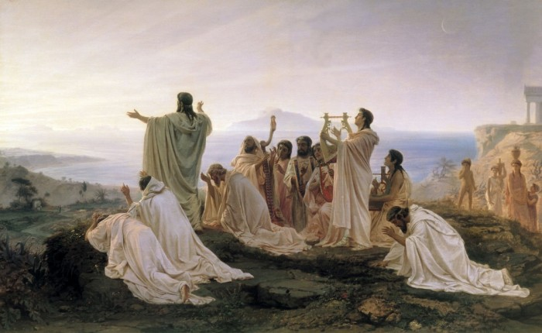

Slide 9
После возвращения домой Пифагор попытался создать на родине свою школу (лучше назвать - секту, общину), в основу которой положил аристократическую идеологию, резко противоречащую идеологии античной демократии, преобладавшей в то время на Самосе. Школа вызвала недовольство жителей острова, и Пифагору пришлось покинуть родину. Он переселяется в южную Италию - колонию Греции - и здесь, в Кротоне, вновь основывает школу -пифагорейский союз, просуществовавший около двух веков. Свою школу Пифагор создает как тайную организацию со строго ограниченным числом учеников из аристократии, и попасть в нее было не просто. Претендент должен был выдержать ряд испытаний; по утверждению некоторых историков, одним из таких испытаний являлся обет пятилетнего молчания, и все это время принятые в школу могли слушать голос учителя лишь из-за занавеса, а увидеть могли только тогда, когда их "души будут очищены музыкой и тайной гармонией чисел". В основу философии пифагорейского союза было положено мистическое учение о числе. Считалось, что "число есть лежащая в основе бытия причина стройности и порядка господствующей самородной связи вечного постоянства в мире. Число - это закон и связь мира, сила, царящая над смертными и даже над богами, условие всего определяемого, всего познаваемого. Вещи суть подражания числа". Отсюда - мистика чисел и приписывание им силы. Например, у пифагорейцев считалось чем-то в высшей степени замечательным, если число равнялось сумме своих собственных делителей. Например, 6=1+2+3; 28=1+2+4+7+14. Они называли такие числа "совершенными".

Slide 10
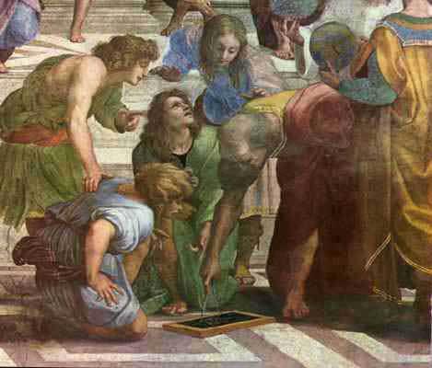

Slide 11
Такую же достопримечательность представляют собой "дружественные" числа, как, например, 220 и 284, каждое из которых равно сумме делителей другого. Когда, однажды Пифагора спросили, что такое друг, он сказал, что это "второе я, как числа 220 и 284". Приписывание мистического значения числам сыграло в истории математики, конечно, только отрицательную роль. Но в то же время изучение свойств чисел в школе Пифагора положило начало новой науке- теории чисел. Сейчас трудно сказать, какие научные идеи принадлежат Пифагору, какие его воспитанникам и последователям, так как в этой школе все приписывалось "самому". Осталось неизвестным, он ли открыл и доказал знаменитую теорему, носящую его имя, ему ли самому удалось впервые доказать теорему о сумме углов треугольника, так же как построение многоугольника, равновеликого одному данному многоугольнику и подобного другому. Пифагорейцы нашли первое в истории доказательство несоизмеримости диагонали квадрата и его стороны. Доказали, изумились и... испугались. Оказывается, нет ни целых, ни рациональных чисел, квадрат которых равнялся бы, например, 2. Значит, существуют какие-то другие числа?! Это так противоречило их учению, в основе которого лежали лишь рациональные числа, что они решили (поклялись своим магическим числом 36!) засекретить свое открытие. Согласно преданию, ученик Пифагора Гиппас Месапонтский, раскрывший эту тайну, был "наказан" богами и погиб во время кораблекрушения.

Slide 12
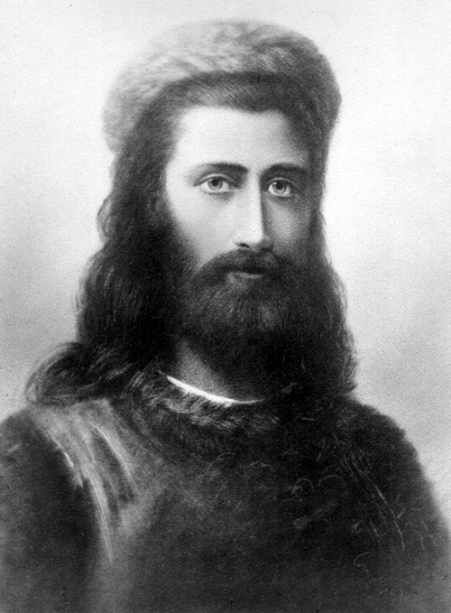

Slide 13
Несомненно, школа Пифагора сыграла большую роль в усовершенствовании научных методов разрешения математических проблем; в математику твердо вошло положение о необходимости строгих доказательств, что и придало ей значение особой науки. Однако судьба самого Пифагора и его союза имела печальный конец, потому что идеология, лежавшая в основе деятельности союза, неуклонно влекла его к гибели. Союз состоял главным образом из представителей аристократии, в чьих руках было сосредоточено управление городом Кротоном, а это оказывало большое влияние на политику. Между тем в Афинах и в большинстве греческих колоний вводилось демократическое управление, привлекавшее все большее число сторонников. Демократические течения стали преобладающими и в Кротоне. Пифагор со своими сторонниками вынужден был бежать оттуда. Но это уже не спасло его. Будучи в городе Мерапонте, говорят, он, восьмидесятилетний старец, погиб в стычке со своими противниками. Не помог богатый опыт ведения кулачного боя и звание первого олимпийского чемпиона по этому виду спорта, завоеванное им в молодости.

